Slide 1
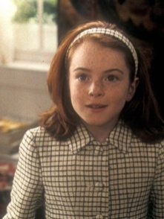
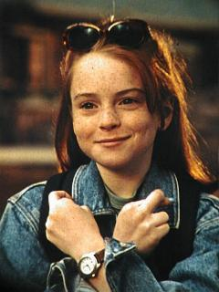
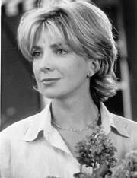
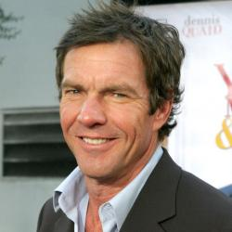
die Zwi | llinge
Annie James
Hallie Parker
in London wohnen
In Kalifornien wohnen
→ mit
→ ohne
→ ruhig
→ seriös
→ schüchtern
→ energisch
→ spontan

Slide 2
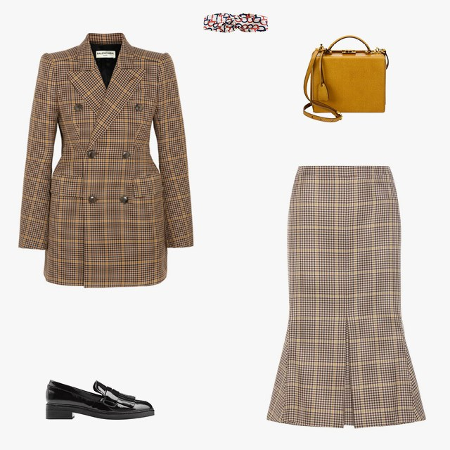
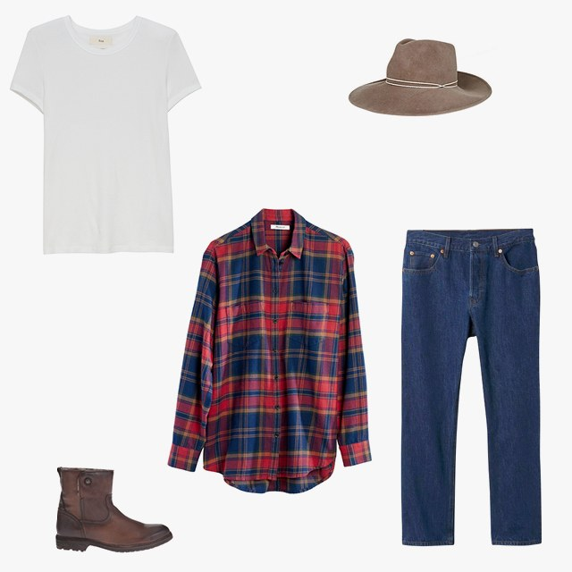
→ klassisch
→ modern
Was trägt Annie James ?
Was trägt Hallie Parker ?
Wie sind die Mädchen angezogen ?
Was ist besser ?

Slide 3
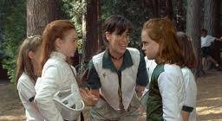
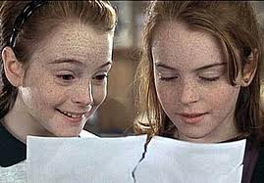
→ in einem Ferienlager sein
→ sich treffen
→ zufällig
→ sich ähnlich sehen
→ sich kennenlernen
→ bemerken
→ das selbe Geburtsdatum haben
→ verstehen
→ einen Plan haben
→ ihre Rollen tauschen

Slide 4
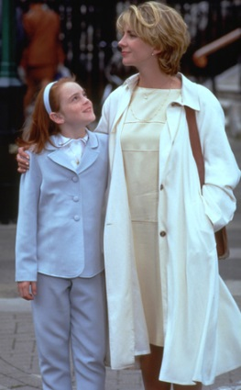
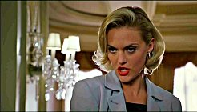
Annie James
Hallie Parker
→ treffen
→ entdecken
→ verstehen
→ heiraten

